Slide 1
推拿学科新进展
Notes:
通过板书形式强调本节课学习目的：

Slide 2
教学目标
目标一
目标二
目标三
指导学生掌握治疗手法中的斜扳法、直腿抬高法
指导学生了解腰椎间盘突出症的常用诊断方法
指导学生掌握腰椎间盘突出症推拿治疗方法及运动关节类手法的应用时机

Slide 3
授课目录
推拿调节运动系统的效应
推拿调节运动系统的机制
推拿治疗膝关节骨性关节炎的作用机制
总结
课后思考

Slide 4
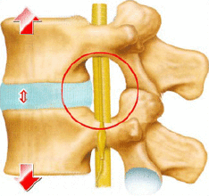
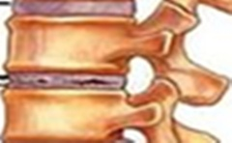
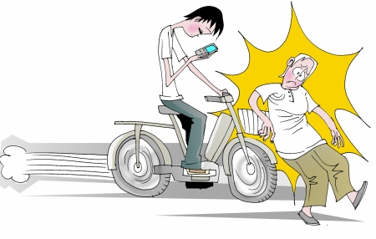
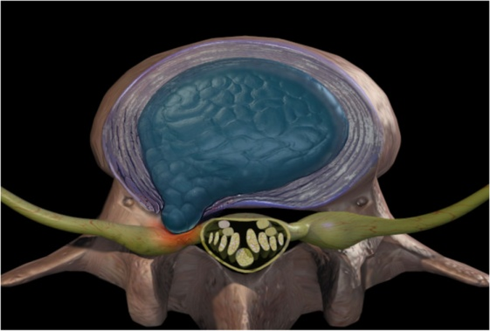
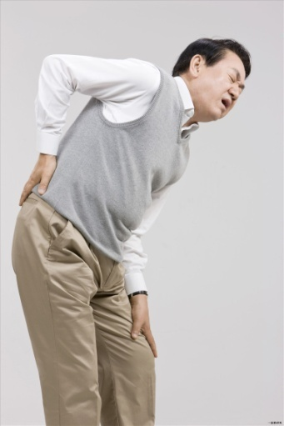
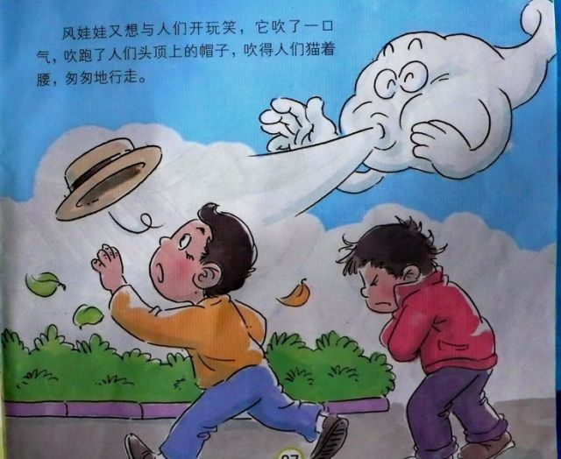
腰椎间盘突出症的病因病理
间盘退变
神经根受压
外力损伤
腰椎间盘突出
一组综合征
风寒之邪

Slide 5
腰椎间盘突出症的诊断
症状
体征
影像学
腰突症
诊断

Slide 6
腰椎间盘突出症的诊断
腰痛
放射痛
主观麻木感
患肢温度下降
症状
腰部运动障碍

Slide 7
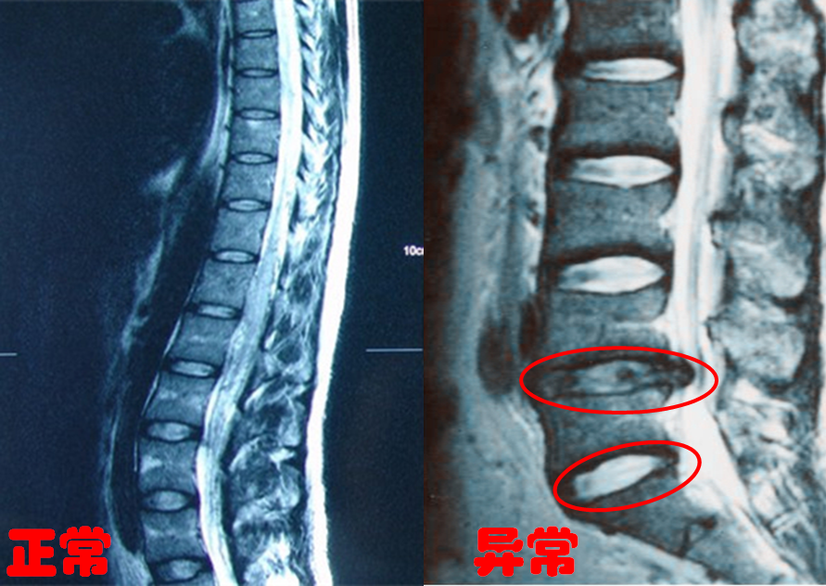
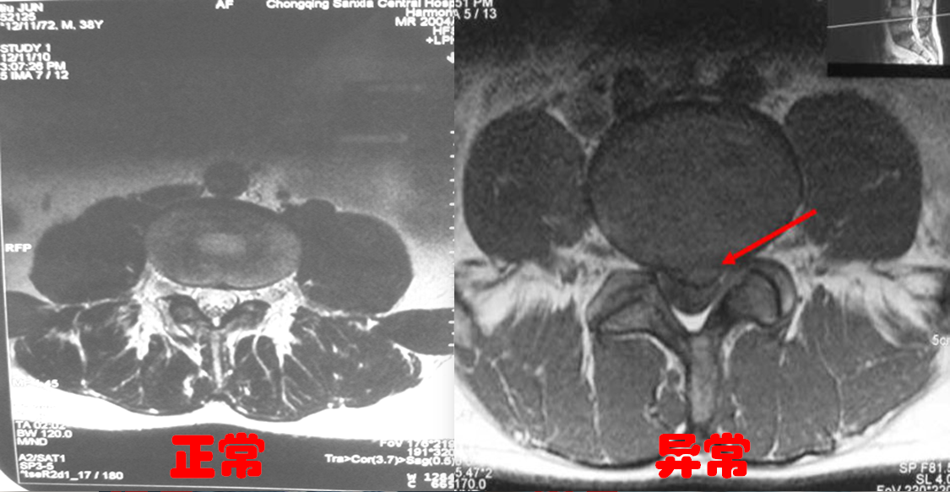
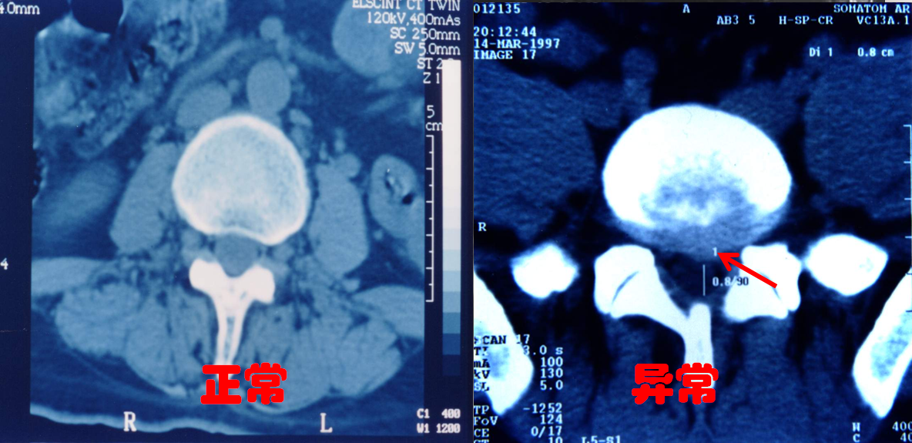
腰椎间盘突出症的诊断——影像学
Notes:
加正常的片子对比

Slide 8
典 型 病 例 讨 论
急性腰扭伤的诊断
刘某，男性，46岁，主因受凉后出现腰部伴左臀部、大腿至小腿后外侧放射痛半月余，久立久行后症状加重，夜间疼痛尤甚，纳少，二便可，舌暗苔黄，脉浮。
查体：腰肌僵硬，腰椎活动受限，直腿抬高试验：左40°，右70°；加强试验：左（+）右（-）；膝腱反射：左（+）右（++）；跟腱反射：左（+）右（++）；巴彬斯基征双侧未引出。
腰椎CT示：L5/S1椎间盘左后突出，继发相应水平左侧椎间孔狭窄。 问题： 1、你对本病例的初步诊断及突出定位是什么？
2、选择何种手法进行治疗？

Slide 9
典 型 病 例 讨 论
急性腰扭伤的诊断
刘某，男性，46岁，主因受凉后出现腰部伴左臀部、大腿至小腿后外侧放射痛半月余，久立久行后症状加重，夜间疼痛尤甚，纳少，二便可，舌暗苔黄，脉浮。
查体：腰肌僵硬，腰椎活动受限，直腿抬高试验：左40°，右70°；加强试验：左（+）右（-）；膝腱反射：左（+）右（++）；跟腱反射：左（+）右（++）；巴彬斯基征双侧未引出。
腰椎CT示：L5/S1椎间盘左后突出，继发相应水平左侧椎间孔狭窄。 问题： 1、你对本病例的初步诊断及突出定位是什么？
2、选择何种手法进行治疗？

Slide 10
推拿手法的治疗原则及常用手法
急性腰扭伤的诊断
舒筋通络
㨰法，揉法
活血化瘀
按法，点压法
理筋整复
扳法，直腿抬高法
调整腰椎后关节紊乱，解除神经根粘连，消除疼痛，恢复腰椎生理功能。

Slide 11
推拿的治疗原则及常用手法
急性腰扭伤的诊断
主要手法——斜扳法
操作要点
受术者侧仰卧位
患肢在上，屈膝屈髋
健肢在下，自然伸直
术者一肘或手→肩前部
另一肘或手→臀部
两肘或手协调做扭转活动
一个突然地、大幅度的快速扳动，可有“喀喀”声

Slide 12
推拿的治疗原则及常用手法
急性腰扭伤的诊断
主要手法——斜扳法
操作要点
受术者侧仰卧位
患肢在上，屈膝屈髋
健肢在下，自然伸直
术者一肘或手→肩前部
另一肘或手→臀部
两肘或手协调做扭转活动
一个突然地、大幅度的快速扳动，可有“喀喀”声

Slide 13
推拿的治疗原则及常用手法
急性腰扭伤的诊断
主要手法——斜扳法
操作要点
受术者侧仰卧位
患肢在上，屈膝屈髋
健肢在下，自然伸直
术者一肘或手→肩前部
另一肘或手→臀部
两肘或手协调做扭转活动
一个突然地、大幅度的快速扳动，可有“喀喀”声

Slide 14
推拿的治疗原则及常用手法
急性腰扭伤的诊断
主要手法——直腿抬高法
操作要点
受术者仰卧位
医者立于其侧方
医者一手→患肢踝部
另一手→患肢膝关节
直腿抬高至极限位，停顿数秒钟，反复3 ～5次。

Slide 15
推拿的治疗原则及常用手法
急性腰扭伤的诊断
主要手法——直腿抬高法
操作要点
受术者仰卧位
医者立于其侧方
医者一手→患肢踝部
另一手→患肢膝关节
直腿抬高至极限位，停顿数秒钟，反复3 ～5次。

Slide 16
推拿的治疗原则及常用手法
急性腰扭伤的诊断
主要手法——直腿抬高法
操作要点
受术者仰卧位
医者立于其侧方
医者一手→患肢踝部
另一手→患肢膝关节
直腿抬高至极限位，停顿数秒钟，反复3 ～5次。

Slide 17
急性腰扭伤的诊断
总 结
腰椎间盘突出症的治则及治疗手法
重点：治疗手法中的斜扳法与直腿抬高法
本堂课主要运用了：1.案例教学法 2.视频教学法
Notes:
总结

Slide 18
课 后 思 考
急性腰扭伤的诊断
案例分析：王某，男性，54岁，主因劳累后出现腰部伴右臀部、大腿至小腿后外侧放射痛1周，活动后症状加重，夜间尤甚，纳少，二便可，舌暗苔黄，脉浮。
查体：腰肌僵硬，腰椎活动受限，直腿抬高试验：左60°，右45°；加强试验：左（-）右（+）；膝腱反射：左（++）右（++）；跟腱反射：左（++）右（-）；巴彬斯基征双侧未引出。
腰椎CT示：L5/S1椎间盘突出，继发相应水平右侧椎间孔狭窄。 问题： 1、你对本病例的初步诊断及突出定位是什么？如何进行治疗?
具体如何操作？
2、总结本节课学习的感悟心得。

Slide 19
谢 谢！
Notes:
找片子对比√
上节课课后问题？
操作要点√
拔伸视频√
改最后病例√

